Slide 1
lista de operadores
y operaciones
amigable :)

Slide 2
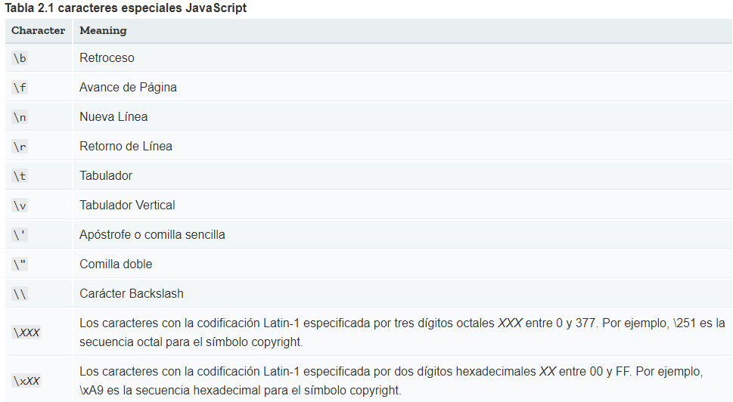
4. PROGRAMACIÓN BÁSICA
Notes:
4.3 Operadores
4.4 Estructuras de control de flujo
4.5 Funciones

Slide 3
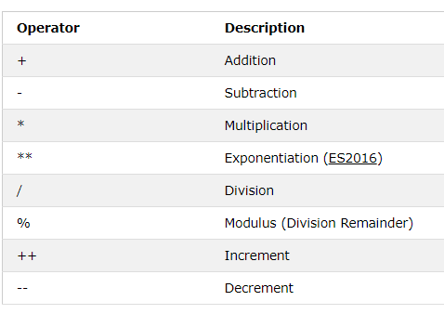
4. PROGRAMACIÓN BÁSICA
Notes:
4.3 Operadores
4.4 Estructuras de control de flujo
4.5 Funciones

Slide 4
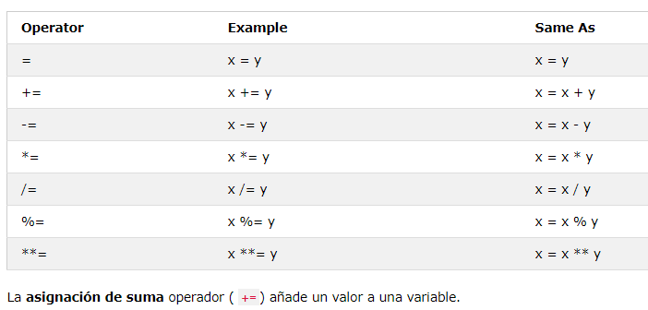
4. PROGRAMACIÓN BÁSICA
Notes:
4.3 Operadores
4.4 Estructuras de control de flujo
4.5 Funciones

Slide 5
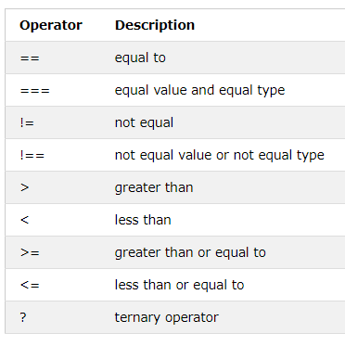
4. PROGRAMACIÓN BÁSICA
Notes:
4.3 Operadores
4.4 Estructuras de control de flujo
4.5 Funciones

Slide 6
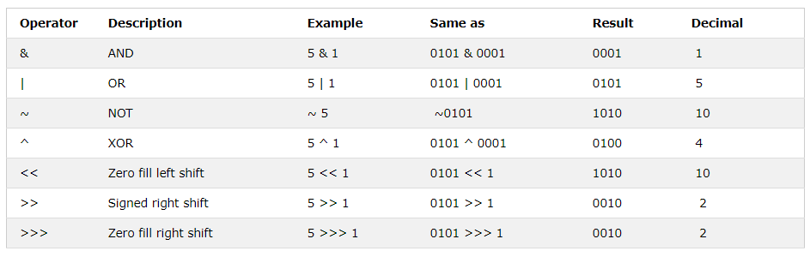
4. PROGRAMACIÓN BÁSICA
Notes:
4.3 Operadores
4.4 Estructuras de control de flujo
4.5 Funciones

